Slide 1

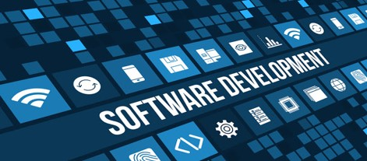
Същност на глобалната мрежа интернет
Основни начини за достъп до интернет
Проект "Отворено учебно съдържание по програмиране и ИТ", СофтУни Фондация
Компютърно моделиране и ИТ
https://github.com/BG-IT-Edu
6 клас

Slide 2

Съдържание
͏Компютърна мрежа
Достъп до интернет
Отваряне на уебсайт с различни браузъри
͏Указател на полезни адреси
2
Notes:
2

Slide 3
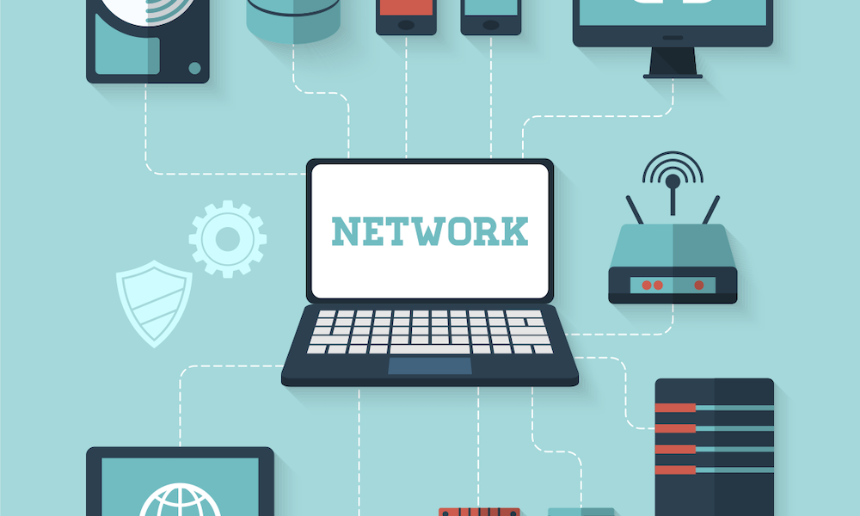
Компютърна мрежа

Slide 4
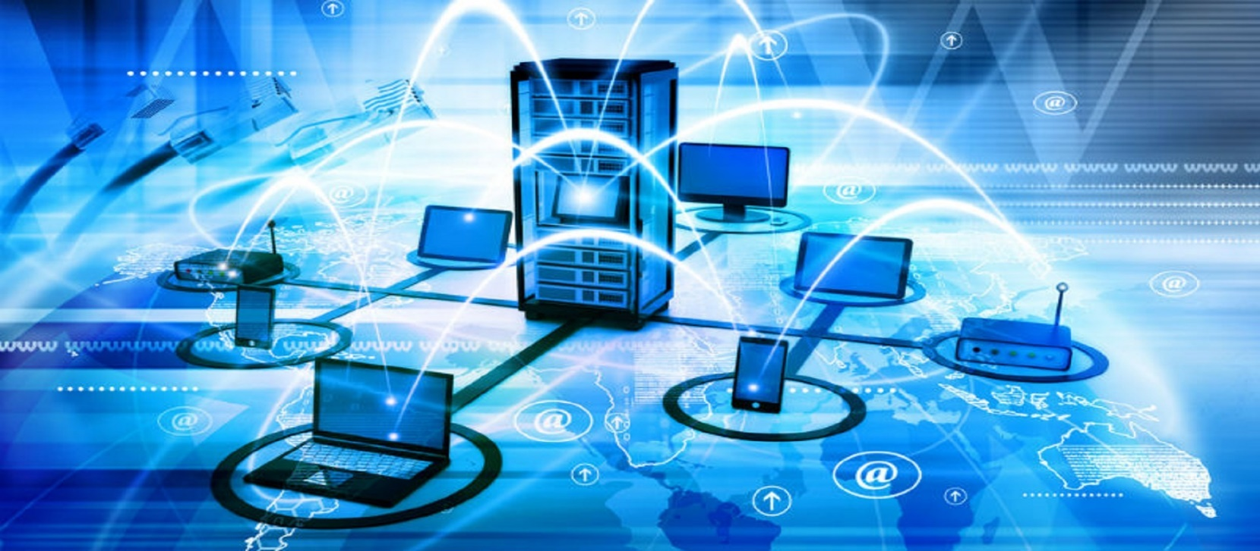
Какво е компютърна мрежа?
͏Компютърната мрежа – система от свързани помежду си хардуерни компоненти и компютри, която позволява обмен на информация
Целта на мрежата е да осигури достъп на потребителите до локалните и глобалните ресурси на всички компютри в мрежата

Slide 5
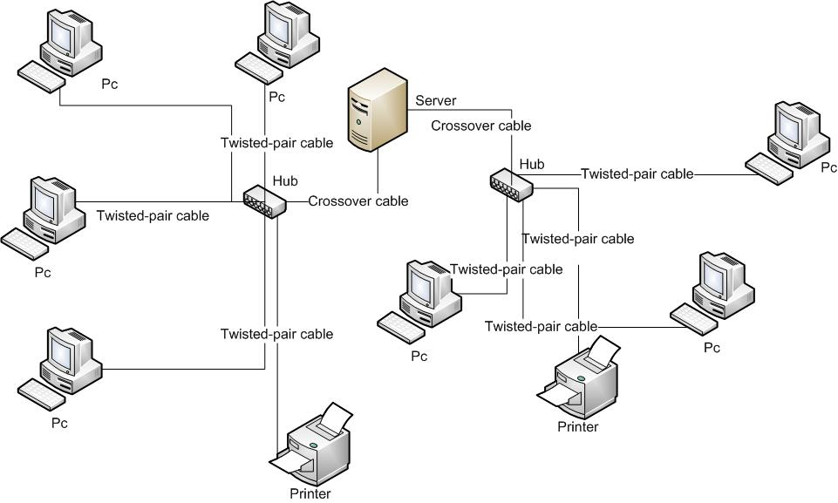
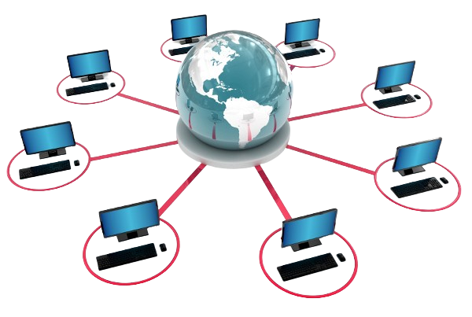
Видове компютърни мрежи
Видовете компютърни мрежи са:
͏Локална (LAN – Local Area Network)
͏Глобална (WAN – Wide Area Network)

Slide 6
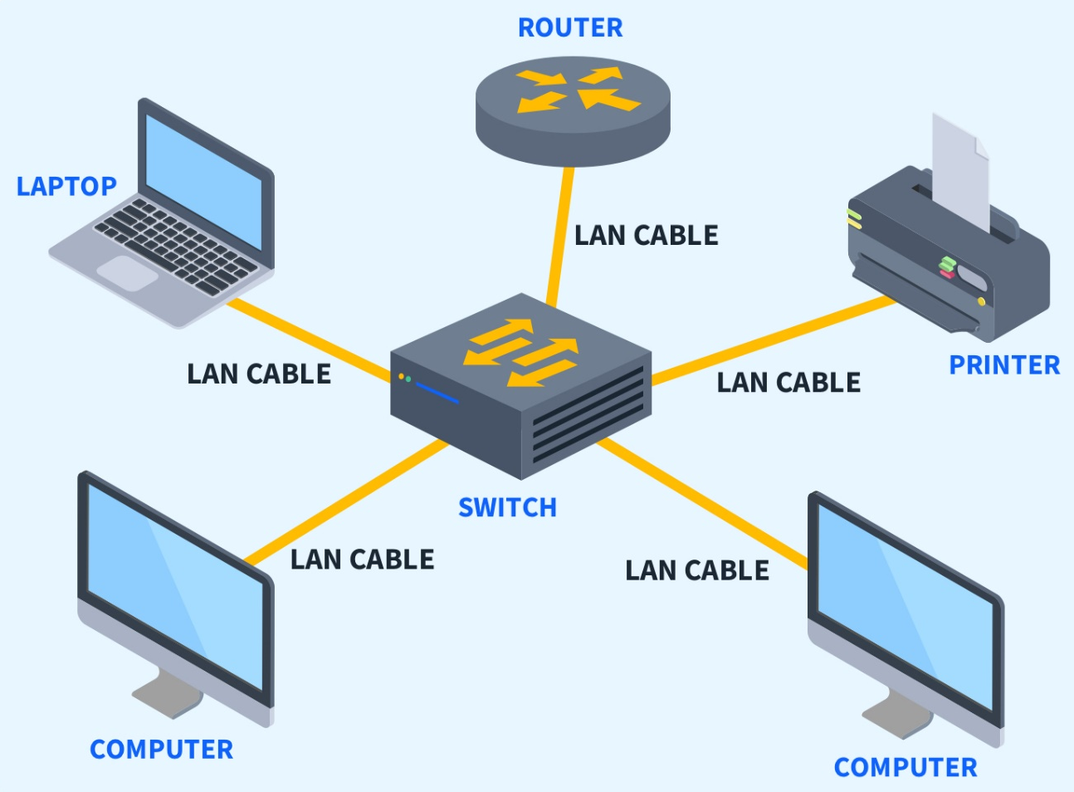
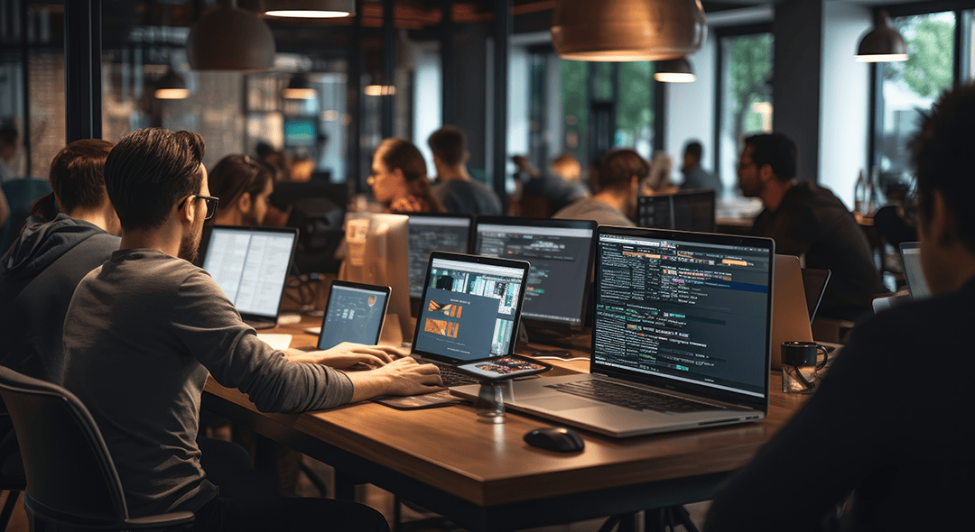
Локална компютърна мрежа (LAN)
͏LAN обслужва ограничена по местоположение зона
Вашия дом или училище
Отделна фирма или организация
Сграда или няколко близко разположени сгради

Slide 7
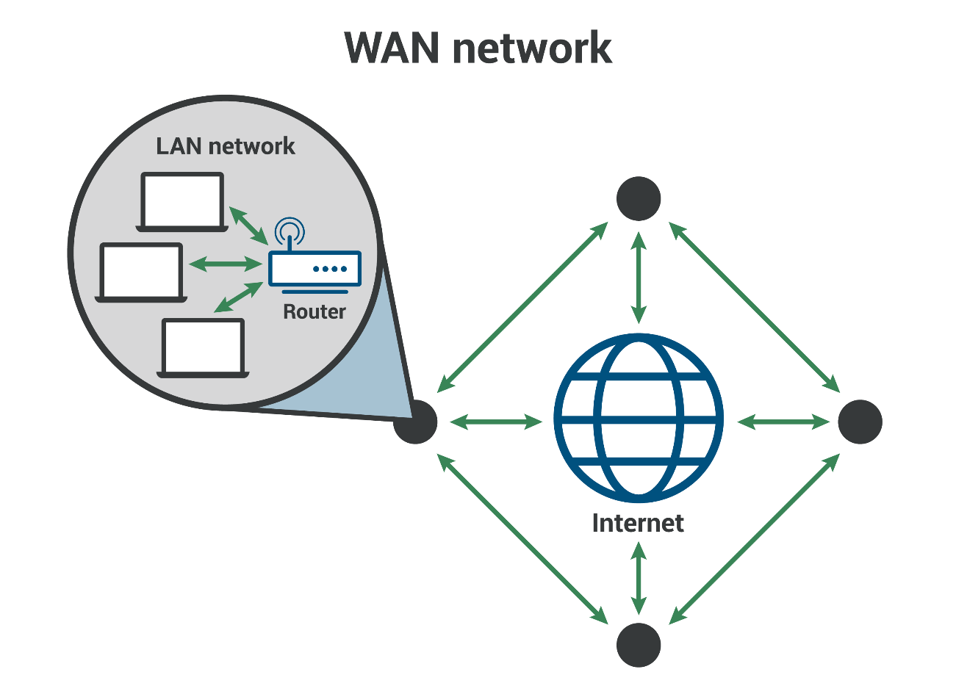
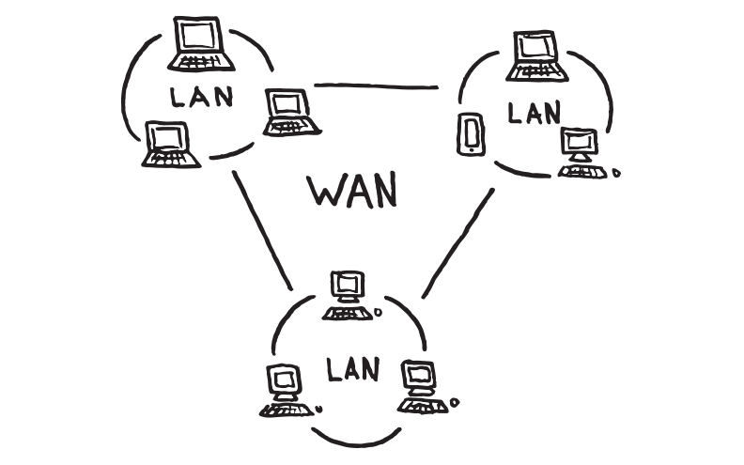
Глобална компютърна мрежа (WAN)
͏WAN свързрва няколко локални или регионални мрежи, които се намират на голямо разстояние една от друга
Например глобална компютърна мрежа е мрежата на:
Мобилен оператор
Доставчик на интернет за град или държава

Slide 8
Интернет

Slide 9
Какво научихме днес?
…
…
…
TODO

Slide 10
Въпроси?
Проект "Отворено учебно съдържание по програмиране и ИТ", СофтУни Фондация (лиценз CC-BY-NC-SA)
Notes:
10

Slide 11


Лиценз
Този курс (презентации, примери, демонстрационен код, упражнения, домашни, видео и други активи) представлява свободно учебно съдържание и се разпространява под свободен лиценз CC-BY-NC-SA
Проект "Отворено учебно съдържание по програмиране и ИТ" към Фондация "Софтуерен университет":
https://github.com/BG-IT-Edu
Notes:
11

